Slide 1
SAN 280 ANTROPOLOGIE DĚTSTVÍ
Jarní semestr 2016
Vyučující:
Radka Klvaňová
Konzultační hodiny: úterý 15,30 – 16,30, místnost 3.48
E-mail: klvanova@fss.muni.cz

Slide 2
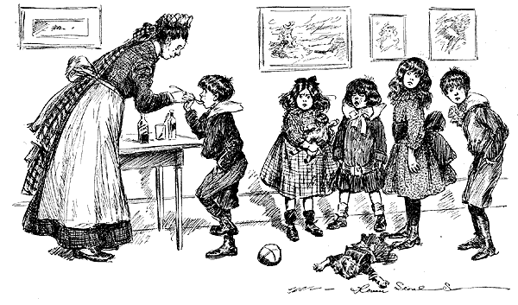
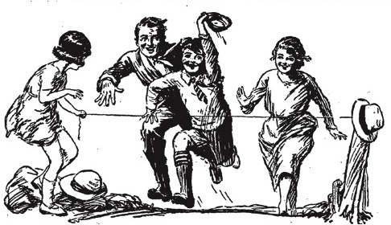
3. týden 8.3.
Dětství v historické perspektivě I: Objevené dětství

Slide 3
Struktura hodiny
Zpětná vazba k reflexím
Skupinová diskuze nad textem od Ariése
Přednáška
Rozdělení referátů (nebo na začátku?)
Závěrečná reflexe

Slide 4
Čas dětství
Bezstarostnost, bez zodpovědnosti, nevinnost, naivita, upřímnost, radost
„Užívat si dětství“
Bez povinností (i práv), hlavní povinnost školní docházka a příprava na dospělost (méně čirého dětství)
Závislost, nesvéprávnost, podřízenost
Snění (vs. Realita), hra, emoce
Nejasná hranice mezi dětstvím a dospělostí
Přechodové rituály?
Právo na dětství
Zkracování dětství
Proměna charakteru dětství v průběhu života dítěte
Dětství vs. realita různých dětí (ne-dětství, předčasná dospělost)
Formální dospělost vs. Psychická dospělost
Společenský vliv na dětství – proměny v čase

Slide 5
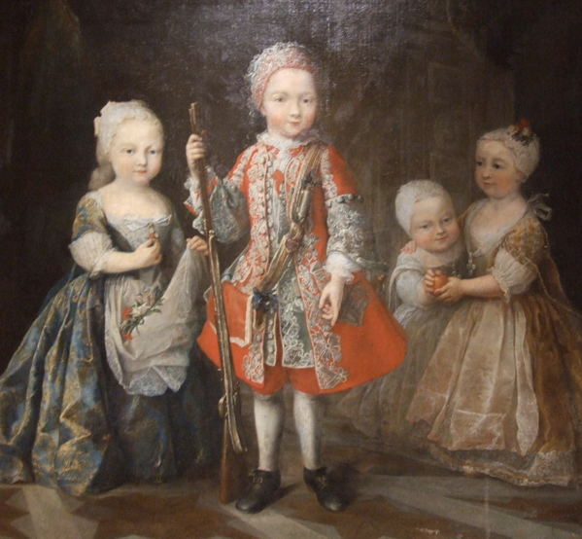
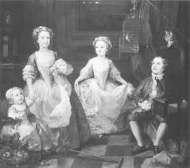
Děti ve středověku – malí dospělí?

Slide 6
Philippe Ariés (1914-1984)– Objevení dětství
Kategorie dětství ve středověku – fluidnější než v modernitě, neexistovala pevně věkově vymezená moderní kategorie dětství
Postupné vydělování dětství od 15.-16. století jako zvláštní etapy života a sociální kategorie hodné zvláštního zacházení
Dětství začalo být od 16. století vymezováno též stylem oblékání (zejména chlapci ze střední třídy)
Zájem o kulturu dětství – dětské hry, způsoby řeči
Oddělení dětských her a her dospělých
Sexuální indiference => Sexuální nevinnost dětí

Slide 7
Ariés – školský systém a nukleární rodina
Děti musí být kultivovány, potřebují dohled – vznik školského systému
Věkově oddělené skupiny studentů
Hierarchické vztahy mezi dětmi a dospělými, disciplinace ve škole
Škola vyjmula dítě z dospělé společnosti
Rodina a třída – středostavovský koncept rodiny a dítěte
Třídní rozdělení dětství
Vznik ideje moderní rodiny – oddělení veřejné a privátní sféry
Organizace rodiny okolo dítěte
Individualizace

Slide 8
Ariés - shrnutí
Dětství jako moderní kategorie, životní etapa hodna zvláštní pozornosti, oddělení života dětí a dospělých
Kulturní konstruovanost zdánlivě přirozených kategorií (láska k dětem)
Koncept „nevinného dětství“ - musí být chráněno před světem dospělých (sexualita, práce, války atd.)
Vývojový model lidského života – postupné stávání se dospělým (dětství jako typ nedostatečnosti)
Dítě se stává ústředním bodem rodinného života – zejména péče o jeho vzdělání, výchovu, zdraví (vyšší a střední třídy), sentimentalizace dětství
Význam: sociální a kulturní konstruovanost dětství, vzbudil zájem o studium dětství

Slide 9
Ariés - kritika
Metoda – vychází především ze středověkých obrazů, selektivita, nebere v úvahu další materiály vypovídající o existenci dětství
Selektivnost ve výběru důkazů pro svá tvrzení
Zaměření na současnost – hodnotí minulost optikou současnosti
Romantizace středověkého dětství

Slide 10
Lloyd DeMause – psychogenická teorie vývoje
Psychogenní teorie dětství – historický vývoj vztahů mezi rodiči a dětmi
Zacházení s dětmi klíčové pro pochopení stavu společnosti v různých fázích historického vývoje
Zneužívání dětí
Vývoj vztahů mezi dětmi a rodiči v modernitě:
Přemáhající mód (poč. 19. stol.) (tresty za masturbaci, výhružky, bití, nucení na nočník, dospělí si nehrají s dětmi)
Socializační mód (19./20. stol.) (vedení dítěte na správnou cestu, učení přizpůsobivosti, trénování dítěte, vstup otce do výchovy dětí)
Pomáhající mód (2. pol. 20. stol.) (dítě vede, není učeno, co má dělat, rodiče pouze pomáhají naplňovat jeho potřeby, silná empatie vůči dítěti)

Slide 11
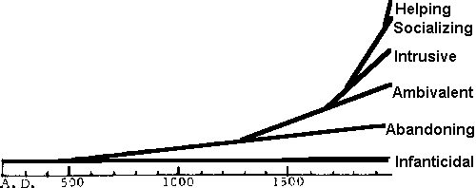
PERIODIZATION OF MODES OF PARENT-CHILD RELATIONS (DeMause)

Slide 12
Moderní diskurzy dětství
Různá pojetí dětství ve vývoji moderního západního myšlení:
Zlé dítě (evil child)
Nevinné dítě (innocent child)
Imanentní dítě (immanent child)
Přirozeně se vyvíjející dítě (naturally developing child)
Nevědomé dítě (unconscious child)
(Zdroj: James, Jenks a Prout 1998, Theorizing Childhood)

Slide 13
Koncept dětství
Historicky specifický – pevně spjatý s modernitou
Nevinnost a závislost
Třídně a genderově specifický
Neoddělitelně spjato s dospělostí – binární opozice
Dítě vs. dětství

